Slide 1
資訊系統實驗期末報告
姓名:洪碩廷
學號:410410111
班級:資工2B

Slide 2

01
選擇原因
在現今這個科技發達的世代，網路已成為了我們生活中不可或缺的一部分。人們的交流也慢慢從現實轉到了網路上，希望能藉由個人網頁的設計讓他人能以更加快速的模式來了解我，並找出彼此共同的喜好或興趣讓彼此之間有更多的話題。

Slide 3
02
首頁介紹(tset2.html)
(一).首頁簡介
1.右上方使用開關來切換首 頁的背景
2.中間是基本資訊
3.基本資訊的下方設立兩個連結，分別用跳轉到我的主頁或是跳出網站

Slide 4
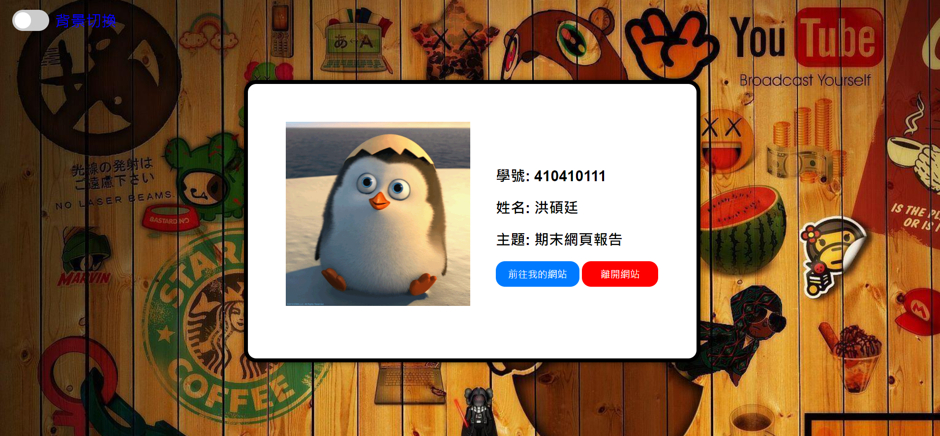
02
(二).首頁版面配置
首頁介紹
以table進行排版
container
背景切換開關
背景圖片
連結到主頁面
連結出網頁

Slide 5
02
首頁介紹
(三).首頁標籤
切換背景的開關:
<header></header>、<div></div>、<label> </label>(控制相關聯的標籤)、<input></input>(創建各種輸入元素)、<span></span>
container使用標籤:
<main></main>、<div></div>、<table></table>、<tr></tr>、<td></td>、<h1></h1>、<a></a>、<img></img>

Slide 6
02
首頁介紹
(四).大致美觀設計
字型: font-family: Arial, sans-serif;
背景1: background-image: url(background1.jpg);
背景2: background-image: url(background2.jpg);
Link1: background-color: #007bff; 、 border-radius: 15px;
Link2: background-color: red; 、 border-radius: 15px;
Link1 hover: background-color: #85afdd;
Link2 hover: background-color: pink;
開關關閉: background-color: #ccc;
開關開啟: background-color: #007bff;

Slide 7
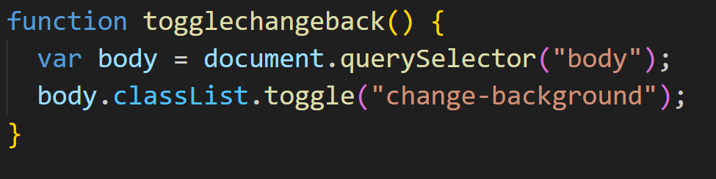
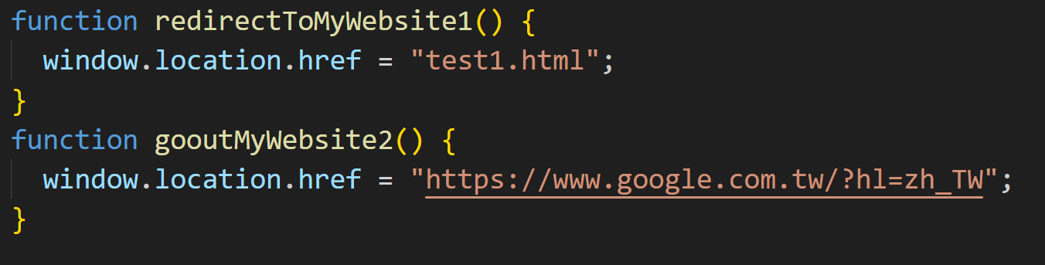
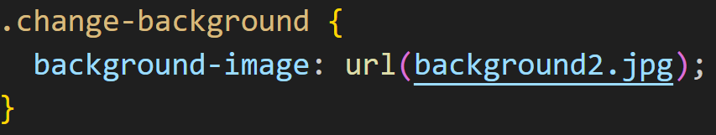
02
首頁介紹
2.變換背景的功能
(五).重要功能簡介
1.跳轉網頁的function
css(將背景轉到background2.jpg)

Slide 8
1.最上方設有一列目錄，可以跳轉到網頁的各大主題，其中Games、NBAplayers、Songs以hover設計下拉選單跳轉到各細項。最左方的房子則是跳回網頁最上方
2.目錄下方設有縮放目錄的功能，點擊能將目錄收起。
3.中間是介紹，下方設有
Social-media的icon用來連結到我的社群網站
4.下方固定的按鈕可以返回到首頁
主頁介紹
(test1.html)
03
(一).主頁header簡介

Slide 9
03
主頁介紹
(二).personal部分介紹
1.課表模擬:
點擊要修改的課程會跳出選擇窗格，上方可選擇是要改變課程還是刪除課程；下方的OK和cancel則是確定和取消。另外有設立clear table可以一鍵刪除整個課表。課表下方會計算當前有幾堂課程。
2.自我簡介:
簡單介紹一下自己。下方的”顯示更多“可以顯示隱藏的內容

Slide 10
03
主頁介紹
(三).介紹窗格簡介
1.上方會有下拉選單可以選擇想要看哪個部分以此為範例就會有角色、地圖、裝備可選。
2.窗格的圖片和下方文字會每5秒跳到下一張
3.下方設立三個按鈕分別是上一張、暫停、下一張讓使用者能快速切換或是想看久一點能夠停留在想要的地方。

Slide 11
03
主頁介紹
(四).song、footer簡介
1.Song:在iframe中插入Youtube的窗格，並設立連結到歌詞的網站。
2.footer:
在footer的位置加入自己的聯絡方法，包括email、phone、social media等資訊

Slide 12
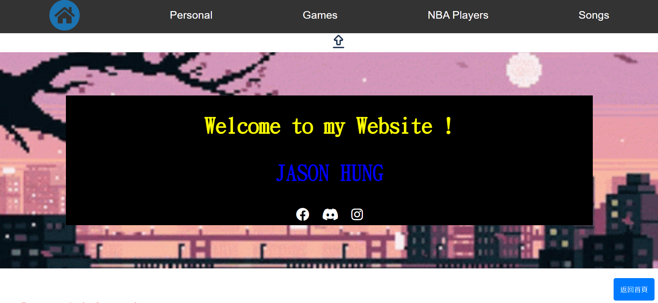
(五). 主要版面配置1
03
選單列表
主頁介紹
跳回頂部
收起列表
主要窗格
gif動圖
連結到首頁
社群媒體

Slide 13
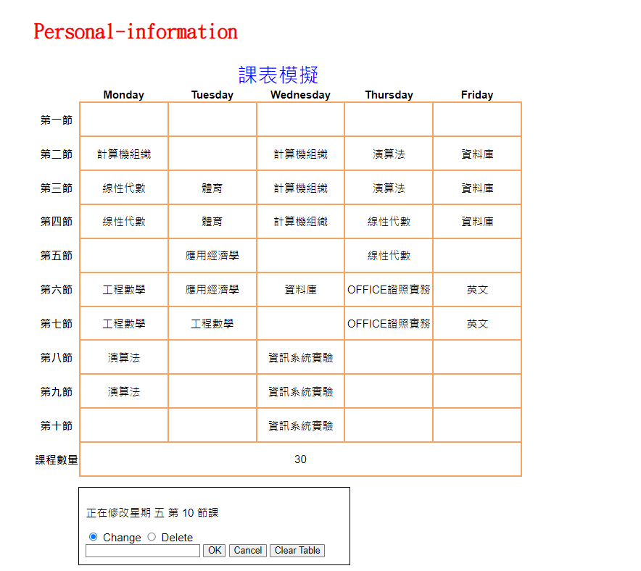
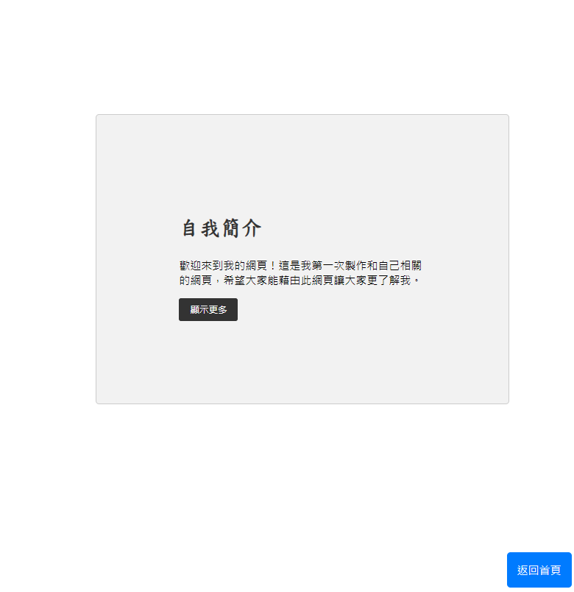
(五). 主要版面配置2
03
主頁介紹
課表table
簡介窗格
按鈕
當前選取的節
連結到首頁
操作面板

Slide 14
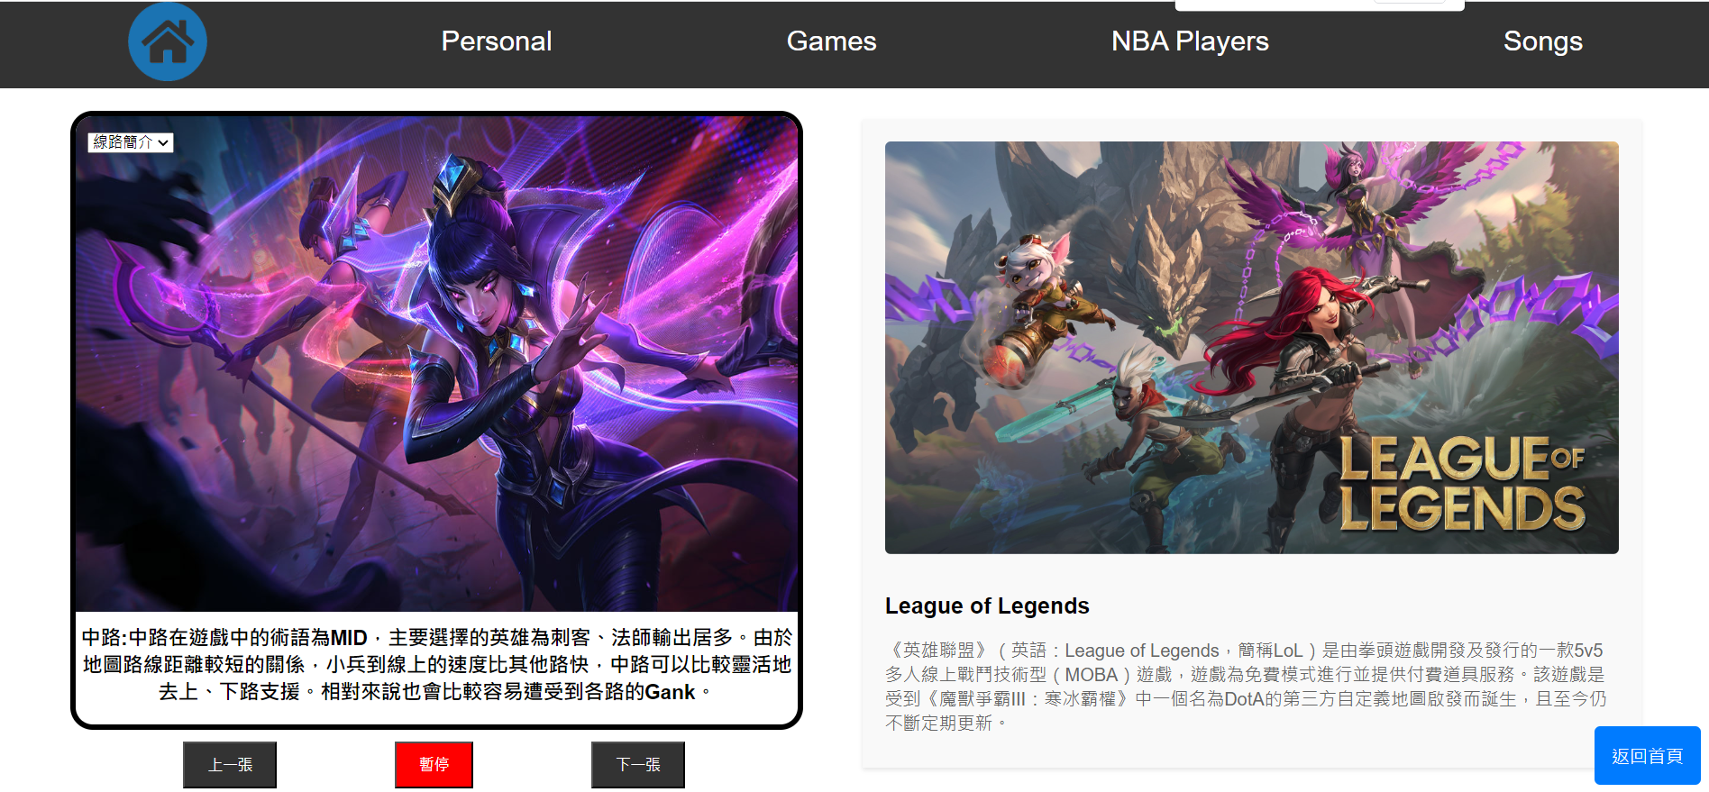
(五). 主要版面配置3
03
主頁介紹
切換選單
動態圖片
遊戲介紹窗格
動態文字
暫停播放
快速切
下一張
快速切
上一張
連結到首頁

Slide 15
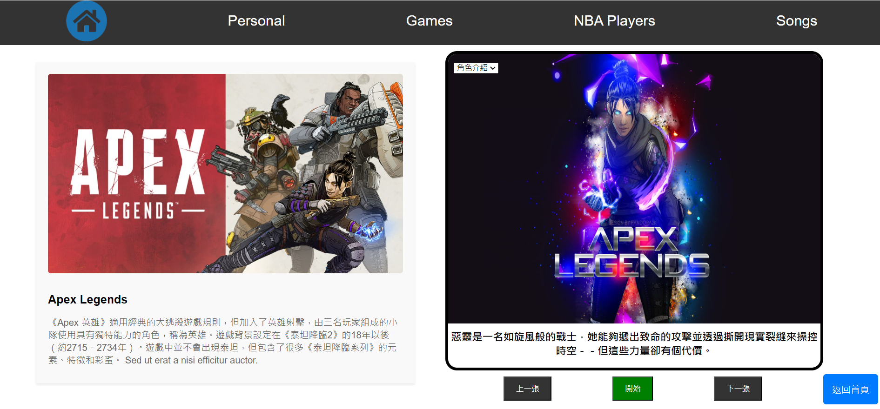
03
(五). 主要版面配置4
主頁介紹
動態圖片
切換選單
遊戲介紹窗格
動態文字
快速切
下一張
暫停播放
連結到首頁
快速切
上一張

Slide 16
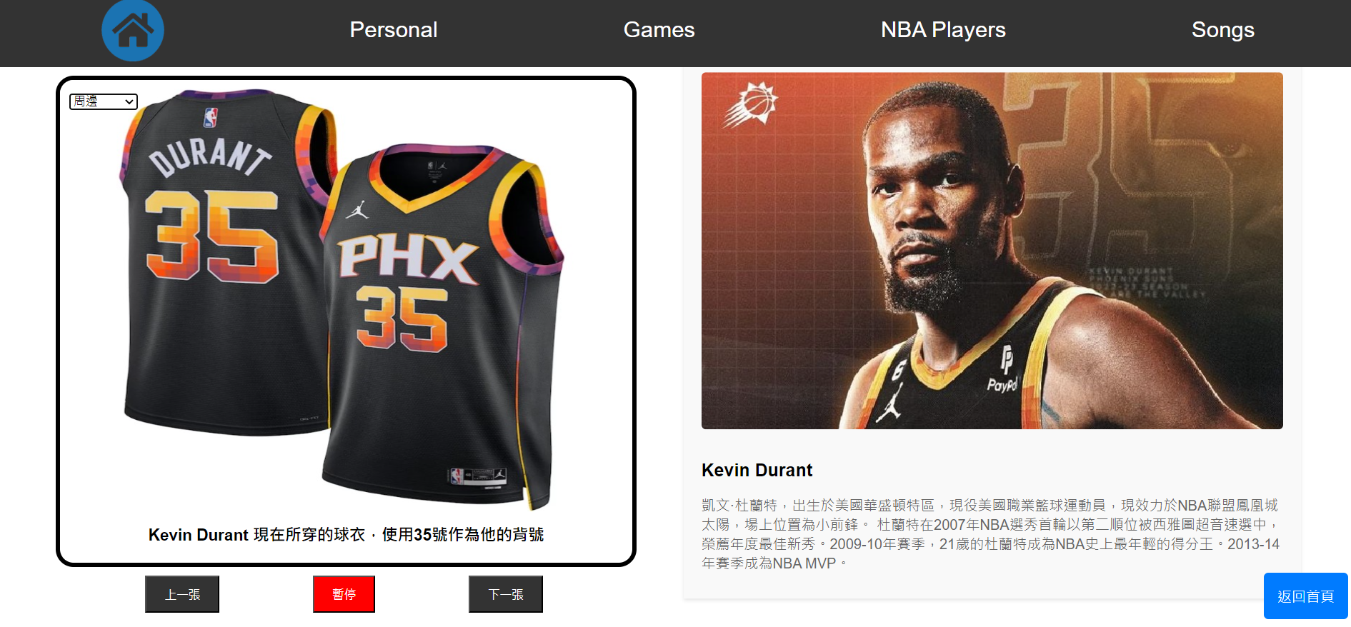
(五). 主要版面配置3
03
主頁介紹
切換選單
球員介紹窗格
動態圖片
動態文字
暫停播放
快速切
下一張
快速切
上一張
連結到首頁

Slide 17
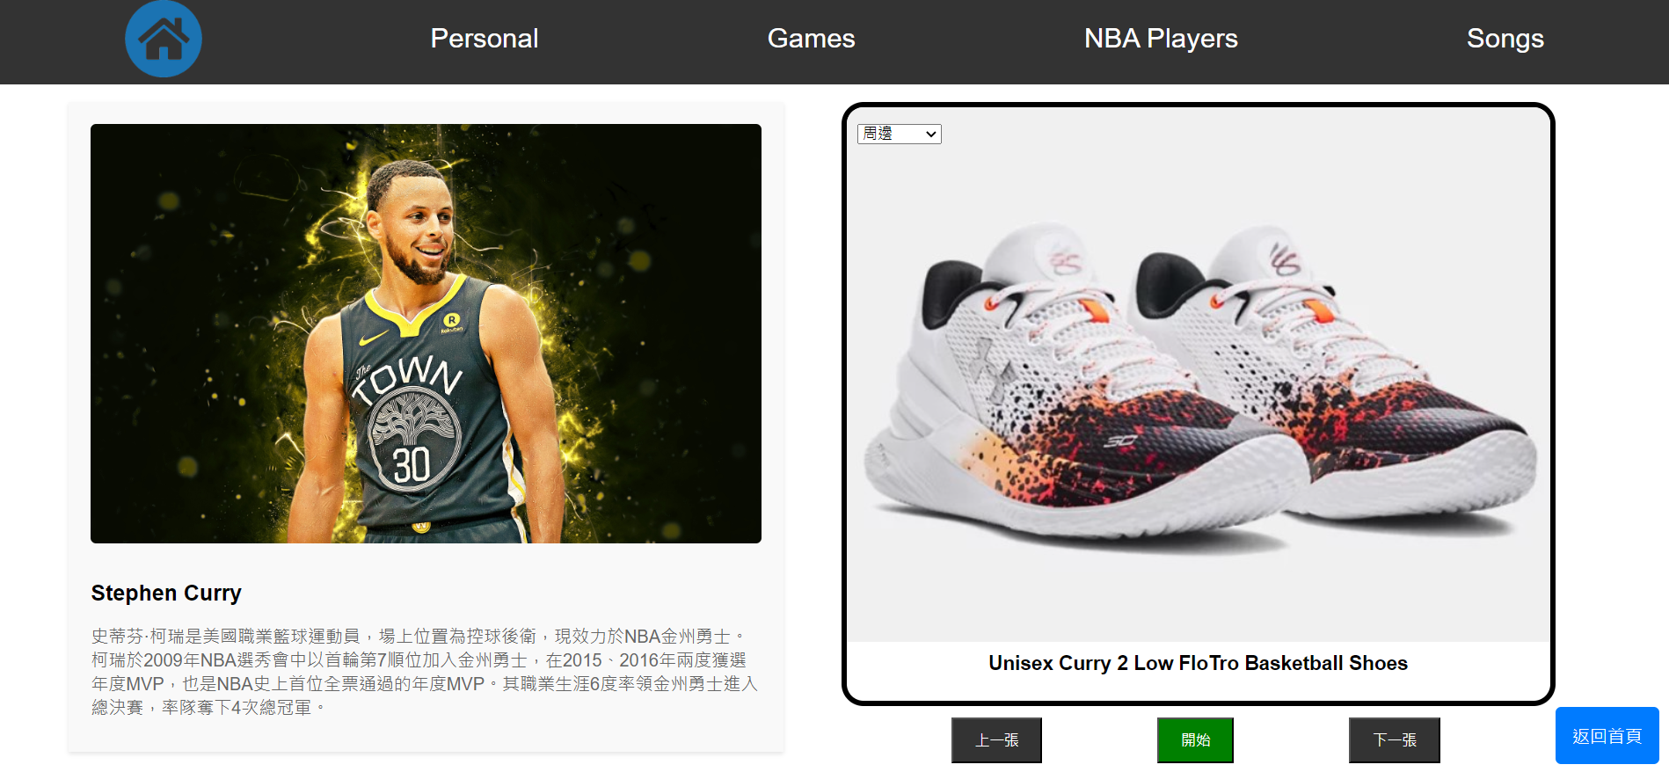
(五). 主要版面配置4
03
主頁介紹
動態圖片
切換選單
球員介紹窗格
動態文字
快速切
下一張
暫停播放
連結到首頁
快速切
上一張

Slide 18
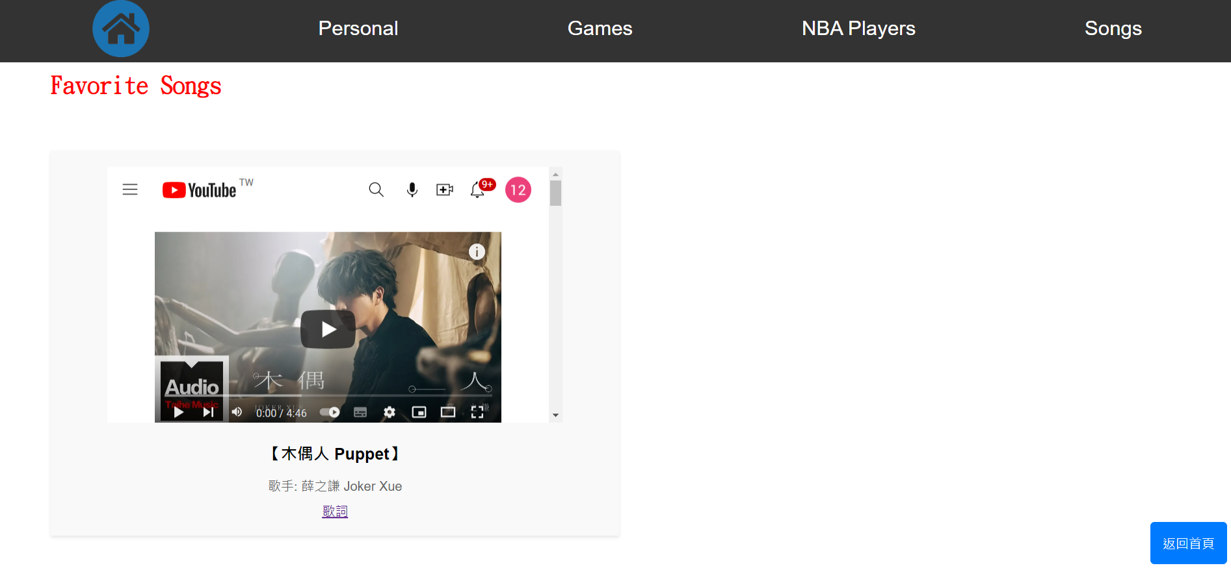


(五). 主要版面配置4
03
主頁介紹
播放窗格
歌曲資訊
歌詞連結
播放窗格
歌曲資訊
歌詞連結

Slide 19
03
主頁介紹
(三).主頁標籤
<header></header>、<nav></nav>、<ul></ul>、<h3><h3>、<li></li>、<a></a>、<img></img>
<main></main>、<section></section>、<div></div>、<h2></h2>
<div></div>、<h2></h2>、<table></table>、<caption></caption>(表格標題)、<tr></tr>、<th></th>、<td></td>、<p></p>、<span></span>、<label></label>、<input></input>、<br>、<button></button>
<ul></ul> 、<li></li>、<select></select>(用於創建下拉選單)、<option></option>(定義下拉選單中的選項)
<img></img>、 <h4></h4>
<iframe></iframe>、<footer></footer>、<i></i>、 <embed></embed>(用於嵌入外部媒體到網頁中)

Slide 20
03
主頁介紹
(四).大致美觀設計
上方列表: background-color: #333; 、position: sticky;
list-style-type: none; 、 color: #fff;
Dropdown: background-color: gray; border-bottom: solid red 2px;
color: #fff;
Dropdown(hover): text-decoration: underline;
header背景: background-image: url(view.gif);
header主要窗格: background-color: black;
header h2: color: yellow; text-shadow: 2px 2px rgb(0, 0, 0);
header h3: color: blue; text-shadow: 2px 2px rgb(0, 0, 0);
Social-media: transform:rotate(360deg)scale(1.3);
color: #fff;
Container: border: 5px solid black; border-radius: 20px;
按鈕: color: #fff; cursor: pointer; text-decoration: none;
background-color: #333
previous-button(hover): transform: translateY(-3px);
background-color: blue;

Slide 21
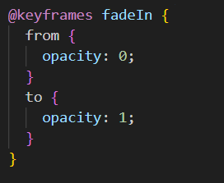
03
主頁介紹
(四).大致美觀設計
next-button(hover): transform: translateY(-3px);
background-color: blue;
pause-button:background-color: red;
pause-button(暫停時): background-color: green;
Footer: background-color: #333; color: #fff;
課表: border-collapse: collapse;
border: 3px solid sandybrown;
td(hover): background-color:#666
操作窗格:background-color: white; border: 1px solid black;
caption: color: blue;
簡介窗格: background-color: #f2f2f2;
border: 1px solid #ccc;
show-more-btn: background-color: #333; color: #fff;
show-more-btn(hover): background-color: red;
more-info: animation: fadeIn 2s ease-in-out forwards;

Slide 22
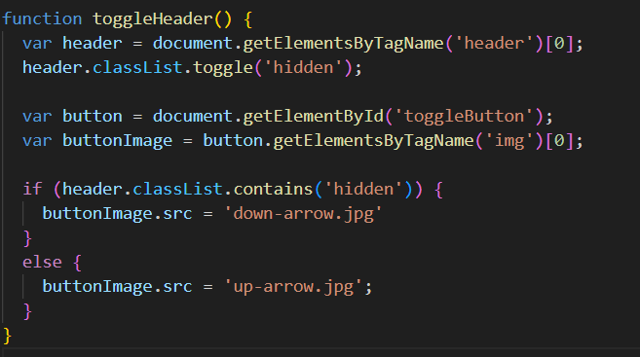
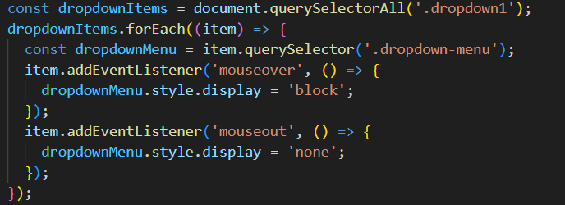
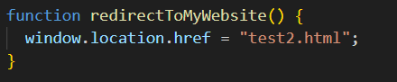
03
主頁介紹
(五).重要功能簡介
2.變換背景的功能:
當按下切換按鈕時，它會切換標頭的顯示與隱藏狀態，並根據標頭是否隱藏來變更按鈕上的箭頭圖片。
1.下拉選單:
當滑鼠移到下拉選單上時，該下拉選單的內容會顯示出來，當滑鼠離開時則隱藏起來。
3.跳回首頁

Slide 23
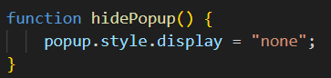
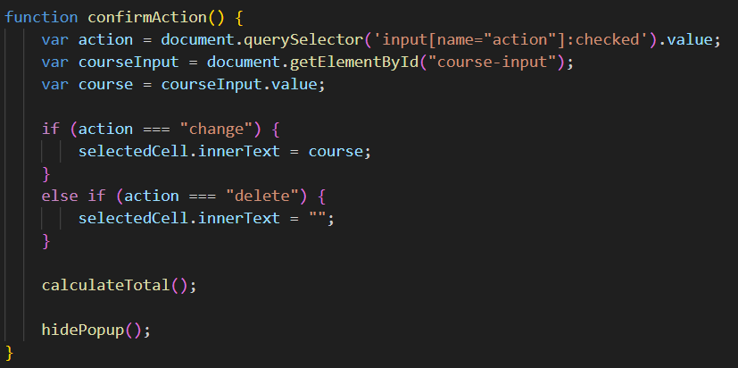
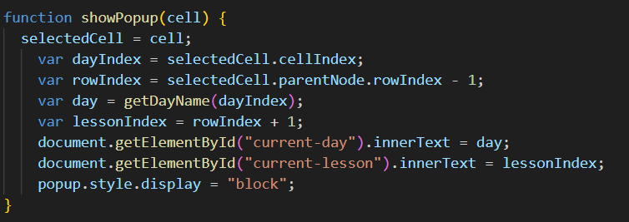
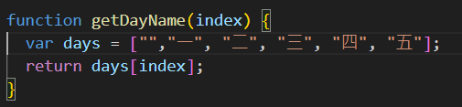
03
主頁介紹
5.關閉操作面板
(五).重要功能簡介
6. 功能操作:
會根據選擇的動作改變或清空對應的儲存格內容，並重新計算並顯示課程數量。
4.呈現表格操作面板:
當點擊儲存格後，彈出窗格會顯示該儲存格對應的星期幾和節次序號。

Slide 24
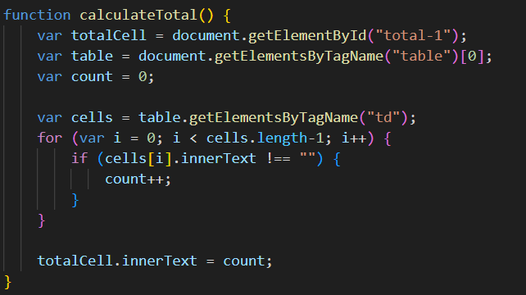
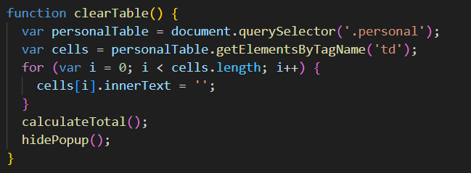
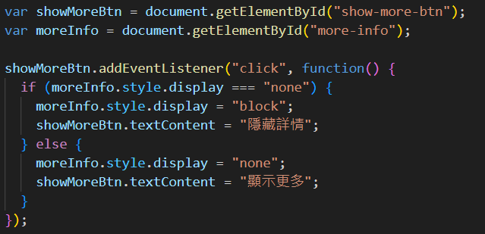
03
主頁介紹
(五). 重要功能簡介
8.計算課程數:
遍歷課表表格中的儲存格，計算為空字串的td有多少個。
7.清空課表:
整個課表將被清空，並且重新計算並顯示課程數量。
9. 顯示更多(按鈕):

Slide 25
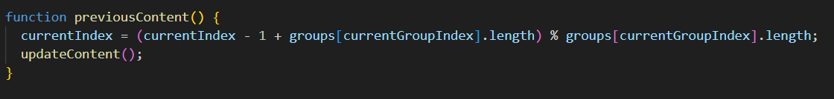
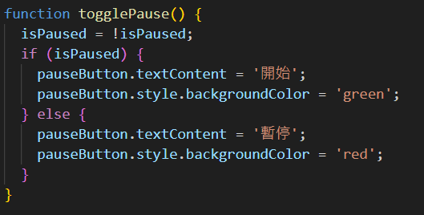
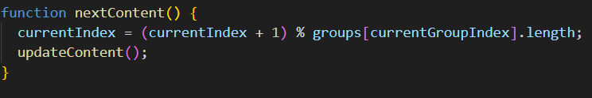
03
主頁介紹
(五). 重要功能簡介
11: 「上一張」按鈕:
10: 「下一張」按鈕:
按下「下一張」按鈕的事件，顯示下一個內容。確保在達到內容的最後一個內容後，再按下一個按鈕時能夠回到第一個內容，實現無限循環顯示內容的效果。
12.暫停按鈕:
根據當前的暫停狀態切換它的文本內容和背景顏色。並根據當前的狀態更新按鈕的外觀，以反映播放或暫停的狀態。

Slide 26
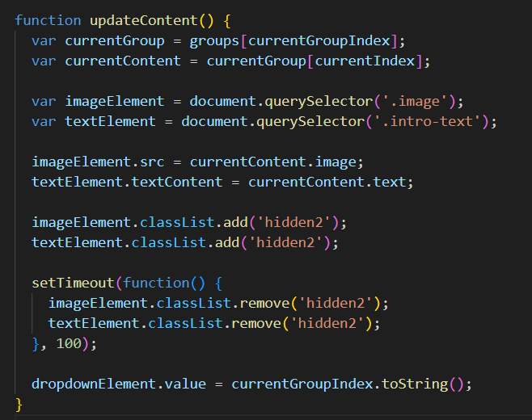
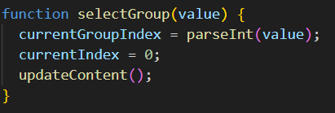
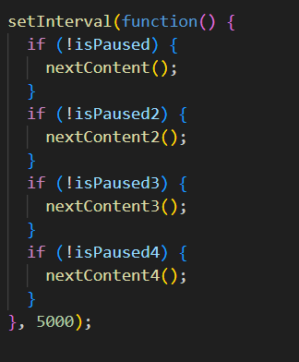
03
主頁介紹
(五). 重要功能簡介
11: 「上一張」按鈕:
14.更新內容:
更新內容的顯示，根據當前選擇的組別和索引位置，更新圖像和文本元素的內容，同時使用 hidden2 類別在切換內容時提供淡入效果。最後還更新了下拉選單的選擇，以反映當前的組別選擇。
13: 選單:
變更選單所要循環的組別
15.每5秒更新一次

Slide 27
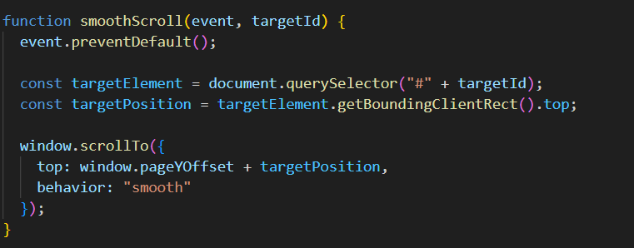
03
主頁介紹
(五). 重要功能簡介
16.以滑動的方式跳轉:
當按下跳轉時，會以smooth的方式來跳轉而不適直接跳到id的地方

Slide 28
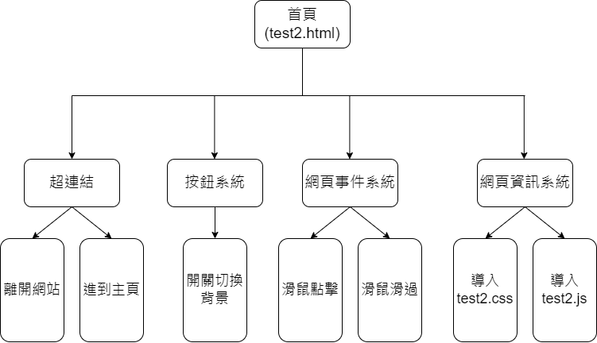
04
系統架構圖

Slide 29
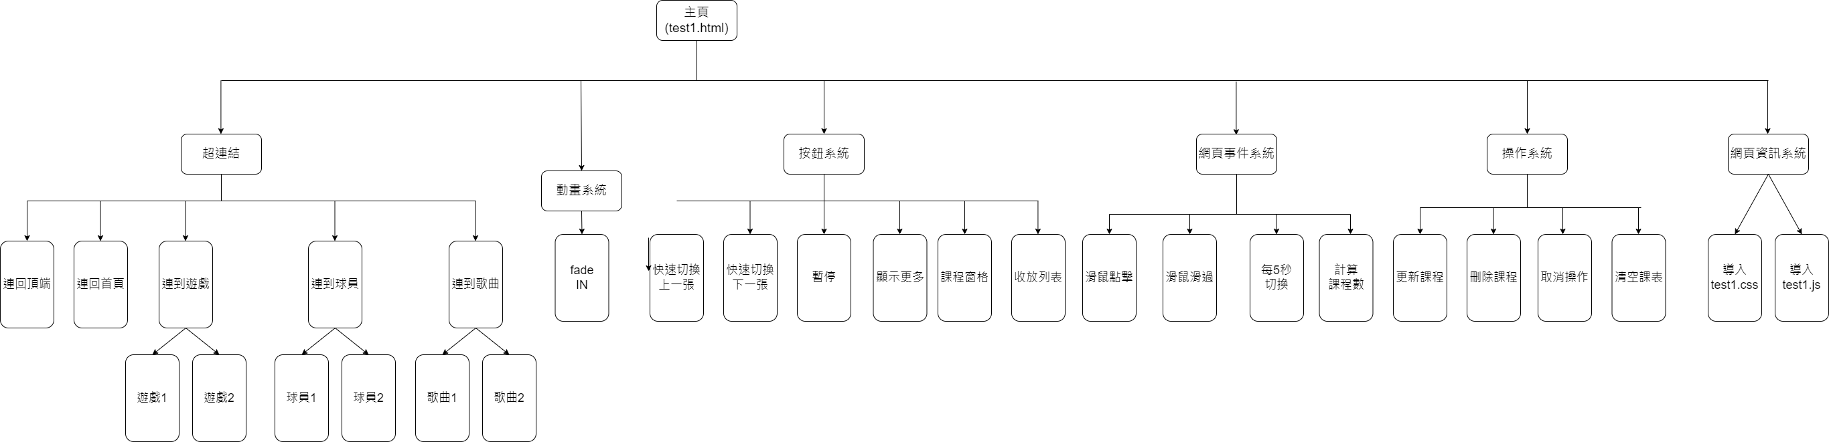
04
系統架構圖

Slide 30
感謝聆聽

